Slide 1
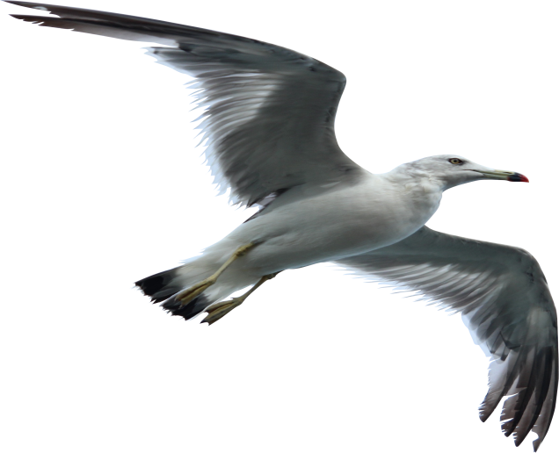
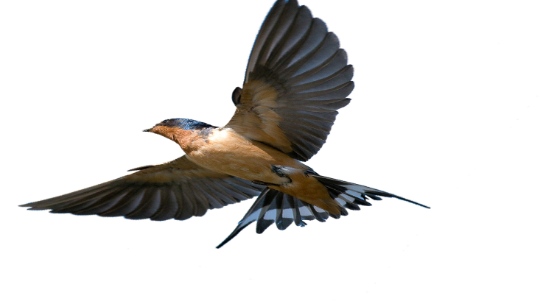
72
70
71
73
69
67
68
65
66

Slide 2
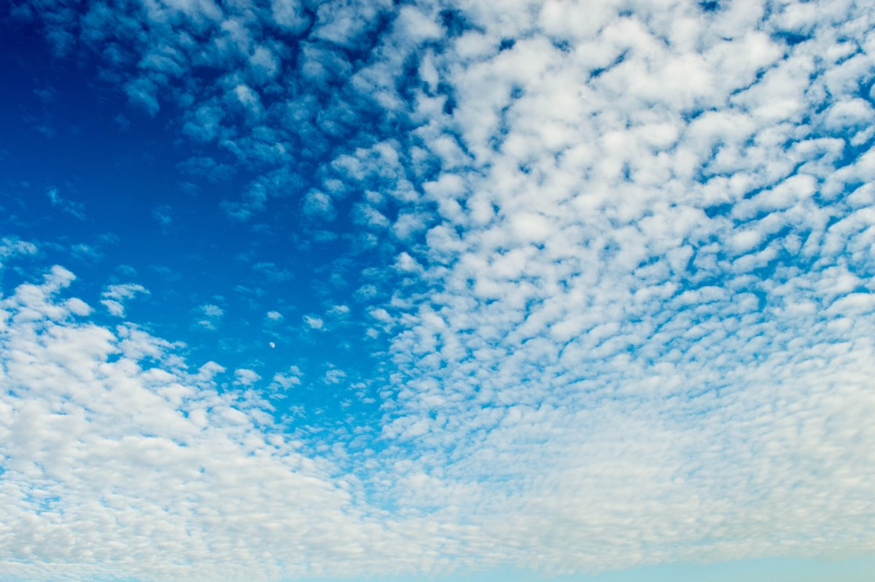
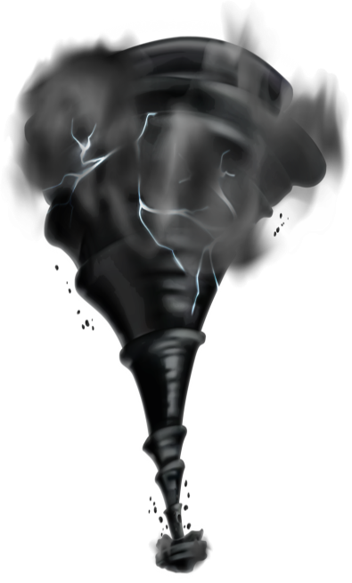
76
74
75
77
64
63
61
62
60

Slide 3
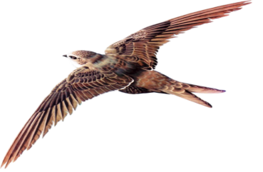
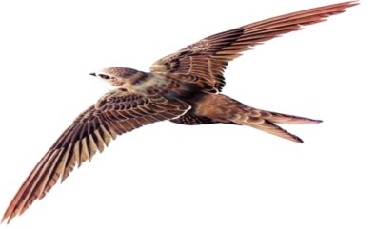
80
79
78
Финиш
59
56
55
54
58
57

Slide 4
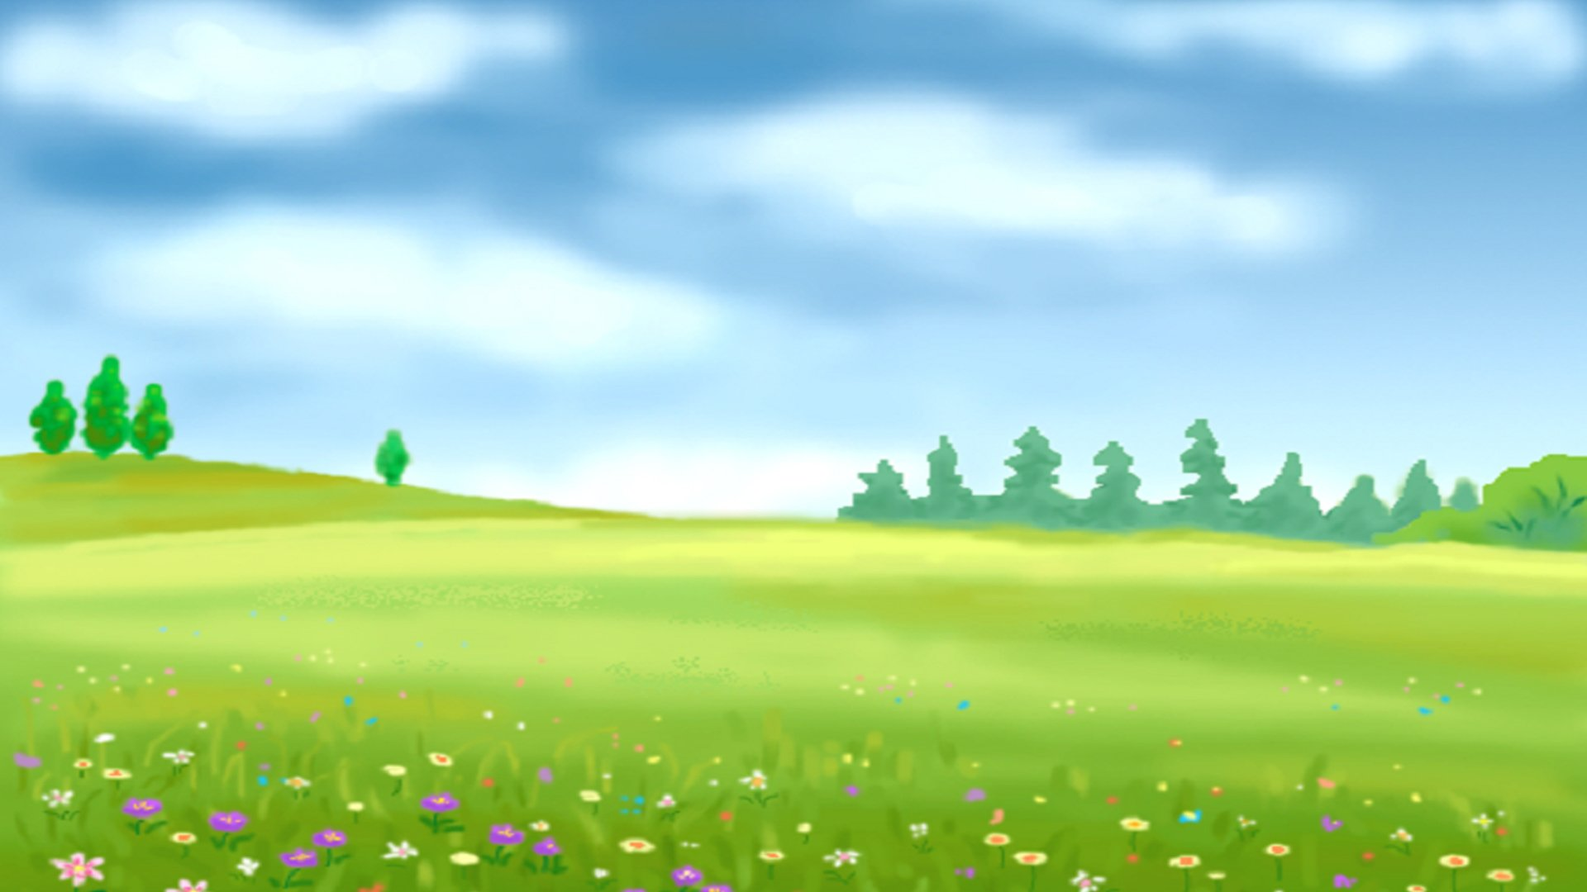
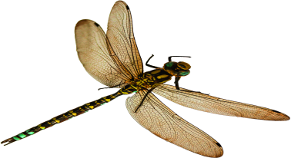
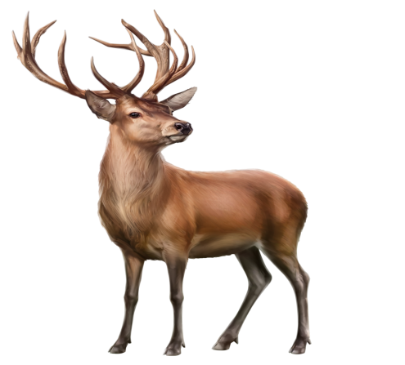
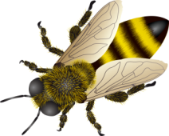
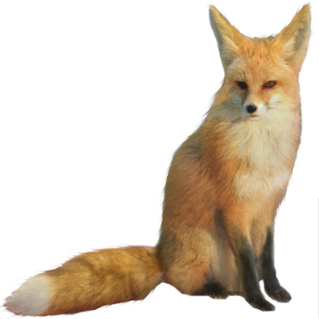
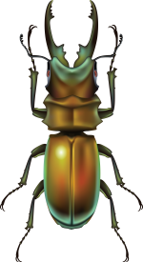
42
40
38
41
39
37
36
34
33
35
2
1
5
3
4
6
7
старт

Slide 5
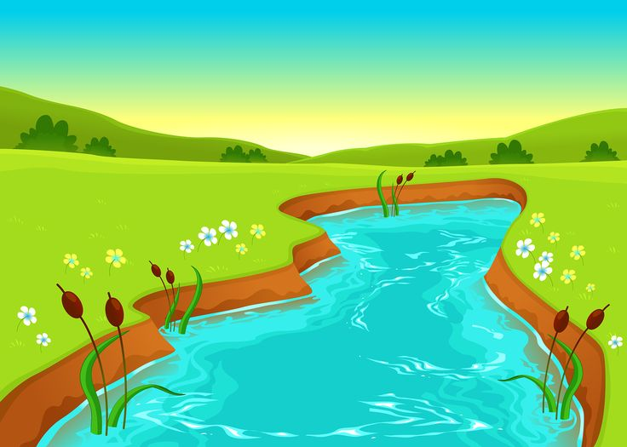
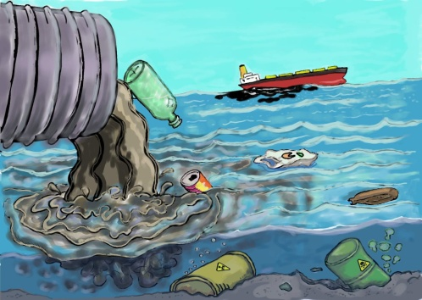
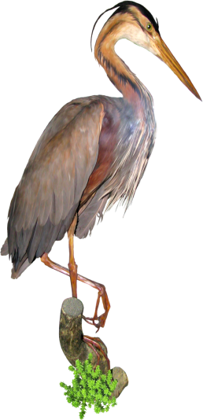
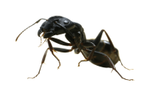
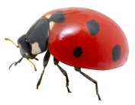
43
45
44
47
46
32
30
31
29
28
27
10
11
13
9
14
8
12

Slide 6
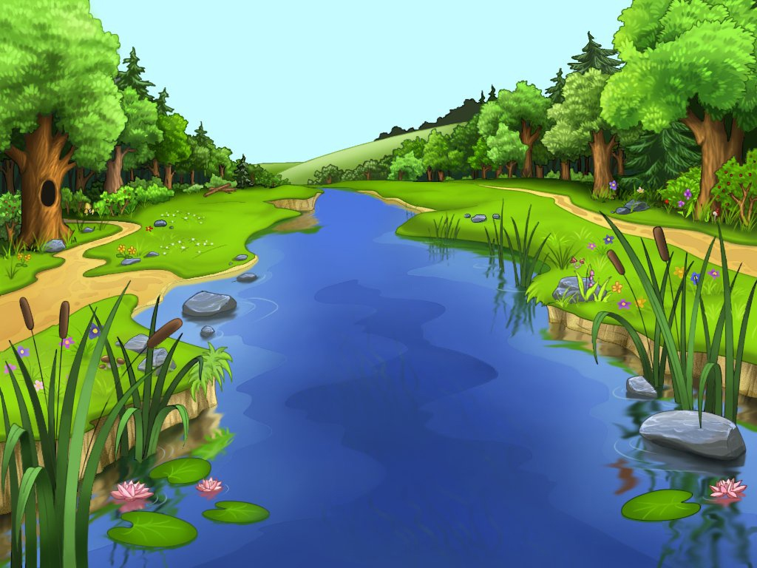
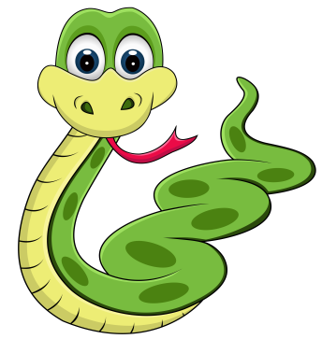
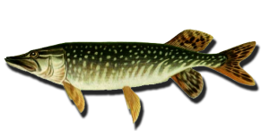
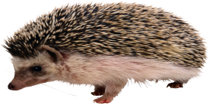
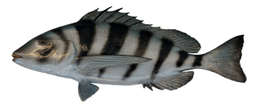
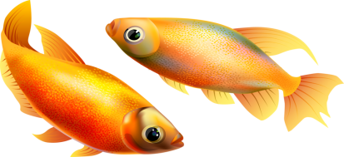
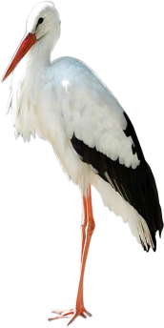
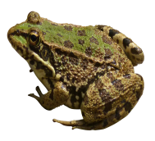
50
52
53
48
51
49
23
24
26
22
25
21
15
17
19
18
20
16

Slide 7
Настольная игра (ходилка)
«Природа - наш друг!»
Настольные игры ходилки интересны тем, что ребенок в процессе игры
встречается с заданиями и играть в компании весело, так как все идут друг за дружкой, кто-то впереди, кто-то догоняет, но все сталкиваются с одними и теми же трудностями.
Цель игры: Развитие мышления, внимания, зрительную память. Игра
способствует формированию самостоятельности и независимости.
Расширить знания детей и закреплять о природе, экологии.
Оборудование: Набор включает яркое игровое поле с дорожками, кубик для
определения количества ходов и фишки разных цветов.
Описание: В игре принимают участие 2-3 человека. Для начала игроки
должны выбрать себе цвет игровой фишки и определить, кто будет ходить
первым, прочитав считалку.
В начале игры все фишки нужно установить на кружочке с надписью СТАРТ.
Игроки бросают кубик по очереди и продвигают свою фишку вперед по
игровому полю на столько кружков, сколько очков выпало на кубике. На
пути участников могу возникнуть препятствия, которые отправят их на
несколько кругов назад или призовые секторы, позволяющие перемещаться
Если фишка остановилась на кружке другого цвета, игрок поступает
следующим образом:
- синий – бросает кубик еще раз.
- желтый – отвечает на вопрос.
- красный – пропускает ход.
Побеждает тот, кто первым дойдет до ФИНИША (остановится на последнем кружке или пройдет его).
Какие деревья называются хвойными?
Почему деревья называются лиственными?
В какое время года на деревьях распускаются листочки?
Бросать в лесу мусор можно или нельзя?
Вырубать деревья можно или нельзя?
Можно ломать ветки деревьев и кустарников или нет?
Хорошо или плохо разводить костёр в лесу?
Ловить диких животных и уносить их домой можно или нельзя?
Заводы дымят, это хорошо или плохо?
Можно разрушать птичьи гнёзда или нет?
Солнце светит, дождь идёт, чудо в небе вдруг взойдет, яркою цветной дугой, не потрогать нам с тобой.
На цветке цветок пьет цветочный сок. Кто это?
Какие осадки обычно выпадают в летний период?

